Slide 1
আজকের পাঠে সবাইকে গোলাপের শুভেচ্ছা

Slide 2
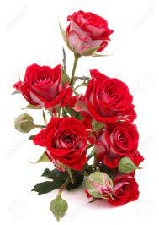
উপস্থাপনায়
ফারহানা পারভীন
সহকারী শিক্ষক
চর ভেদুরিয়া-১সঃপ্রাঃবিঃ
ভোলা সদর
শ্রেণিঃপঞ্চম
বিষয়ঃপ্রাথমিক বিজ্ঞান
অধ্যায়ঃ ষষ্ঠ
পাঠঃ সুস্থ জীবনের জন্য খাদ্য
(যে সকল খাদ্য কম খাওয়া
উচিত)

Slide 3
শিখনফল
এই পাঠ শেষে শিক্ষার্থীরা ------
৮.৩.১ কৃত্রিম রঙ ব্যবহার করা খাদ্যর নাম বলতে পারবে।
৮.৩.২ যে সব খাদ্যে রাসায়নিক দ্রব্য মেশানো হয় তাদের নাম বলতে পারবে।
৮.৩.৩ খাদ্যে কৃত্রিম রঙ ও রাসায়নিক দ্রব্যের ব্যবহারের ক্ষতিকর দিক বর্ণনা করতে পারবে।

Slide 4
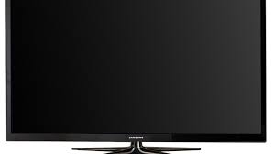
চল বন্ধুরা—
আমরা একটি ভিডিও দেখি

Slide 5
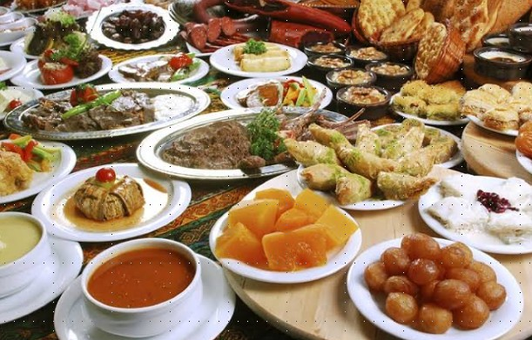
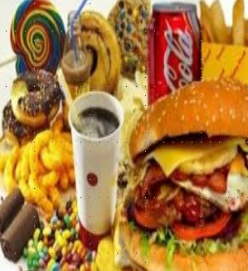
ছবিগুলো মনোযোগ সহকারে দেখ

Slide 6
আজকের পাঠ
কৃত্রিম রং ও রাসায়নিক পদার্থ মেশানো খাদ্য

Slide 7
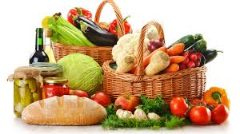
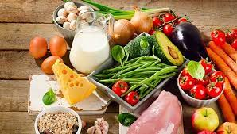
প্রয়োজনীয় পুষ্টি পেতে হলে আমাদের সুষম খাদ্য খেতে হবে।
কিন্তু আমরা কি জানি যে আমাদের কোন কোন খাবার খাওয়া উচিত?

Slide 8
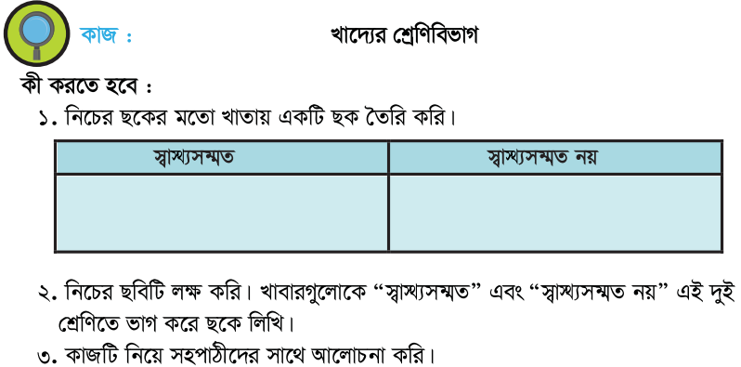
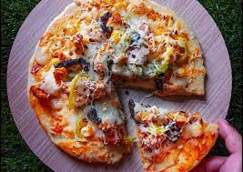
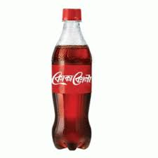
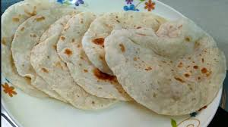
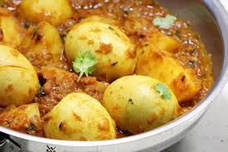
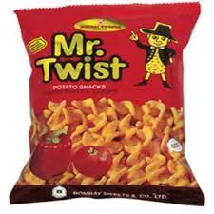
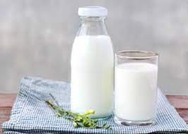
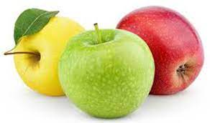
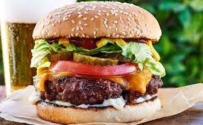
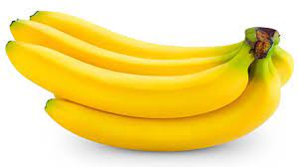
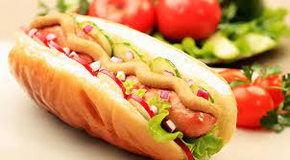
কোন কোন খাবার পরিহার করা উচিত?

Slide 9
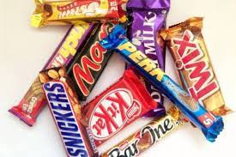
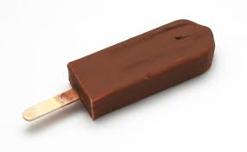
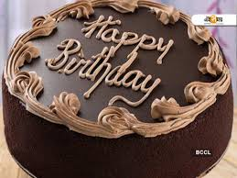
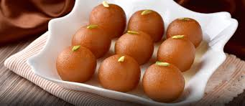
চকলেট
কৃত্রিম রং মেশানো খাবার
আইসক্রিম
কেক
মিষ্টি

Slide 10
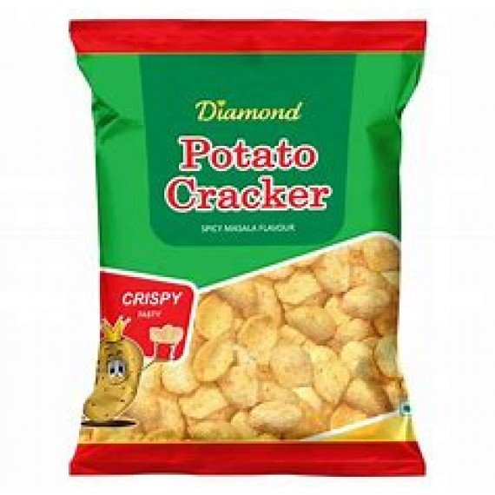
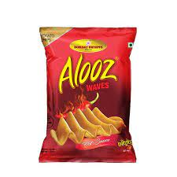
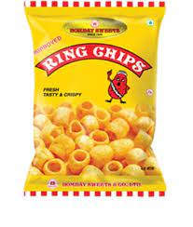
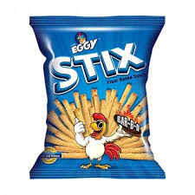
বিভিন্ন ধরনের চিপস

Slide 11
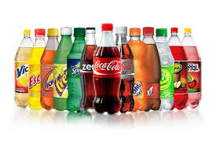
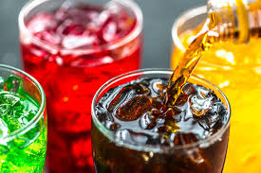
কোল্ডড্রিংস

Slide 12
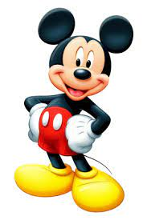
একক কাজ
কোন কোন খাবারে কৃত্রিম রং ব্যবহৃত হয়?

Slide 13
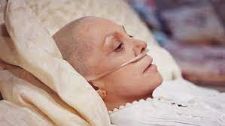
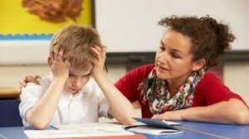
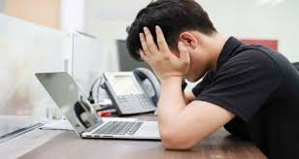
নিচের ছবিগুলো দেখে কি মনে হচ্ছে?
নিচের ছবিগুলো মনোযোগ দিয়ে দেখ
কৃত্রিম রং মেশানো খাবার মানুষের ক্যান্সার,অ্মোনোযোগিতা,অস্থিরতা ইত্যাদি রোগ সৃষ্টি করতে পারে।

Slide 14
ফরমালিন মেশানো হচ্ছে

Slide 15
কার্বাইড মেশানো হচ্ছে

Slide 16
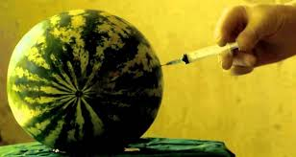
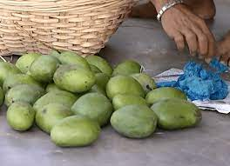
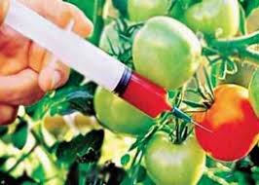
রাসায়নিক পদার্থ মেশানো হচ্ছে।

Slide 17
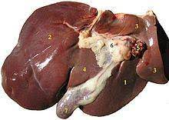
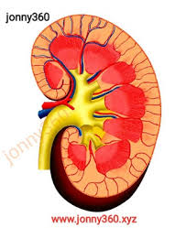
রাসায়নিক পদার্থ মিশ্রিত খাদ্য গ্রহণের ফলে বৃক্ক ও যকৃত অকার্যকর হয়ে যেতে পারে।

Slide 18
ক্ষতিকর দিকসমূহ
অমনোযোগিতা সৃষ্টি
অস্থিরতা সৃষ্টি
যকৃত অকেজো
বৃক্ক অকেজো
ক্যান্সার সৃষ্টি

Slide 19
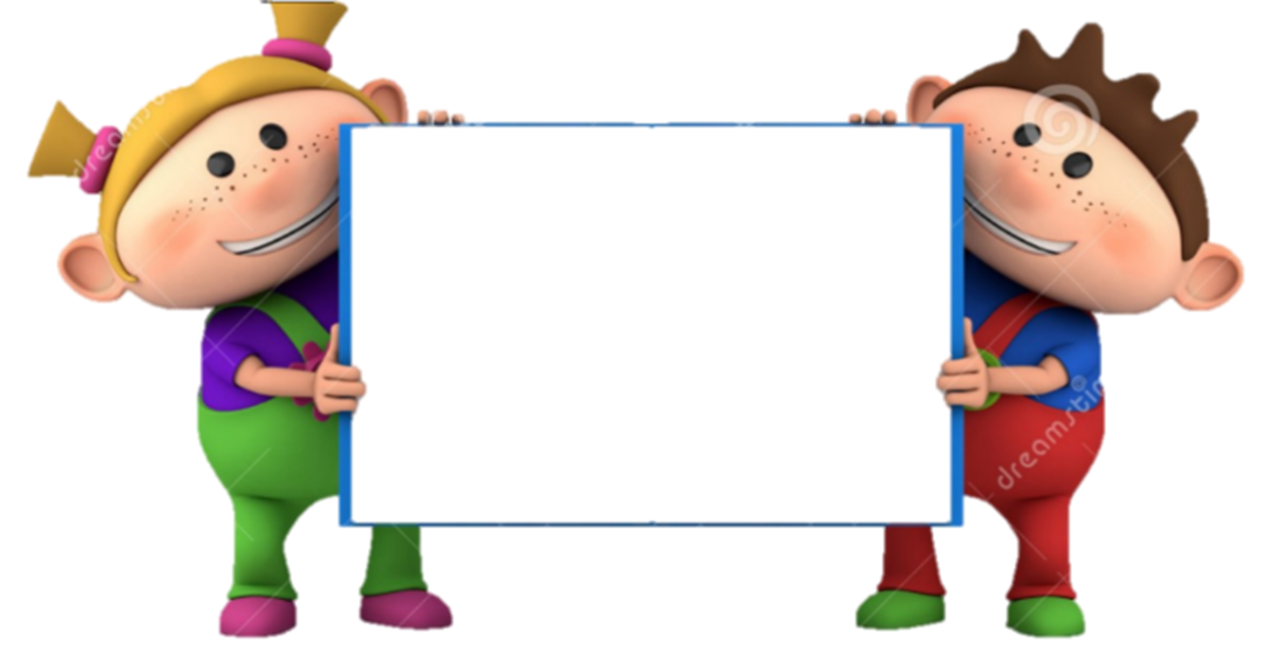
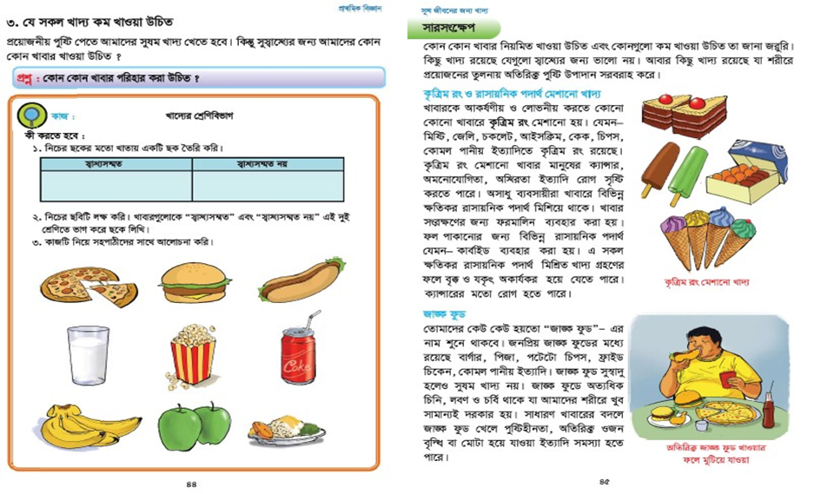
পাঠ্যবইয়ের ৪৫ নং পৃষ্ঠা খোল।

Slide 20
মূল্যায়ন
১। ফরমালিন কী ?
২। কৃত্রিম রং মেশানো খাদ্য খাওয়া আমাদের শরীরের জন্য ক্ষতিকর কেন ?
৩। তুমি তোমার ভাই শাহারিয়ারকে রাসায়নিক পদার্থ মেশানো খাদ্য গ্রহণ করতে নিষেধ করবে কেন? ৫টি বাক্যে লিখ ।

Slide 21
বাড়ির কাজ
১।রাসায়নিক পদার্থ মিশ্রিত খাবার খেলে কী কী হতে পারে লিখ?

Slide 22
আজকের পাঠ এখানেই শেষ।সবাই ভালো থেকো

